Slide 1


Requisitos de accesibilidad para contenidos en la Web
Norma Técnica Salvadoreña (NTS) 35.105.01:20
2024

Slide 2

Nivel de conformidad
Nivel A
Nivel AA
Nivel AAA
La página web satisface todos los Criterios de Conformidad del Nivel A, o proporciona una versión alternativa conforme Nivel A
La página web satisface todos los Criterios de Conformidad de los Niveles A y AA, o se proporciona una versión alternativa conforme al Nivel AA
La página web satisface todos los Criterios de Conformidad de los Niveles A, AA y AAA, o proporciona una versión alternativa conforme al Nivel AAA

Slide 3

Criterios de conformidad
Nivel AAA

Slide 4
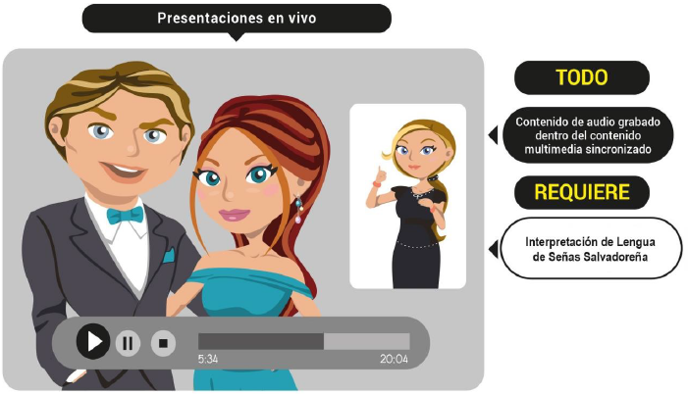
Ejemplo
Lengua de señas (grabado)
Nivel AAA
Criterio 1
Se proporciona una interpretación en Lengua de Señas Salvadoreña, LESSA, para todo el contenido de audio grabado dentro de contenido multimedia sincronizado.

Slide 5
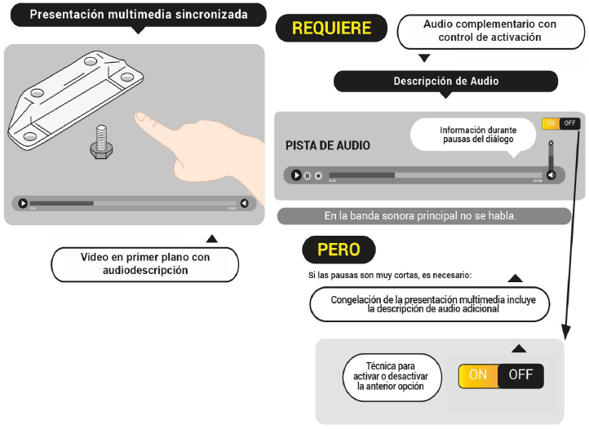
Ejemplo
Audiodescripción ampliada (grabada)
Nivel AAA
Criterio 2
Cuando las pausas en el audio de primer plano son insuficientes para permitir que la audiodescripción comunique el significado del vídeo, se proporciona una audiodescripción ampliada para todos los contenidos de vídeo grabado dentro de contenido multimedia sincronizado.

Slide 6
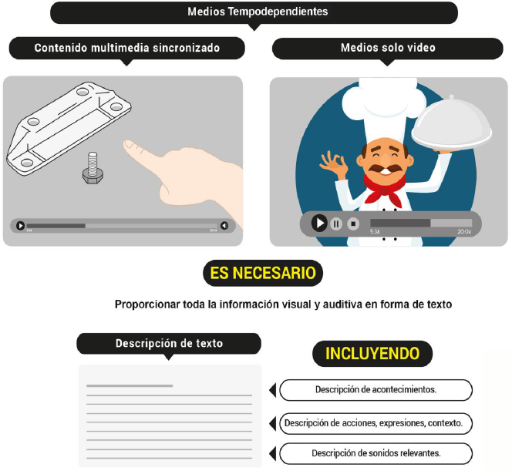
Ejemplo
Medio alternativo (grabado)
Nivel AAA
Criterio 3
Se debe proporcionar una alternativa para los medios tempodependientes, tanto para todos los contenidos multimedia sincronizados grabados como para todos los medios de sólo vídeo.

Slide 7
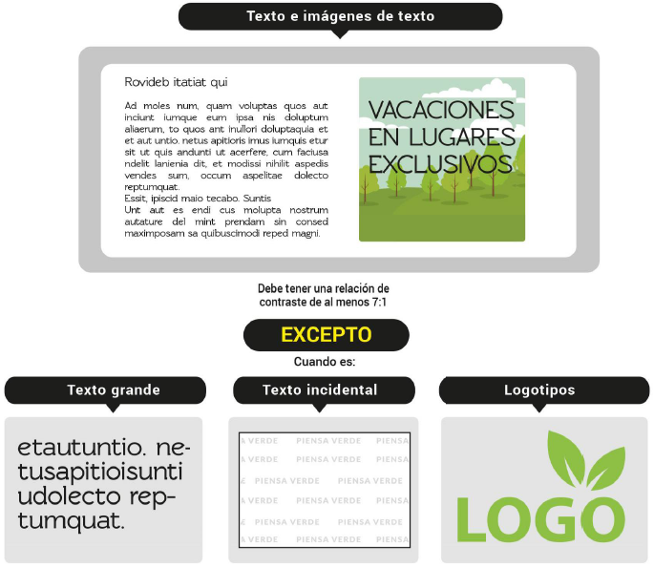
Ejemplo
Contraste (mejorado)
Nivel AAA
Criterio 4
La presentación visual de texto e imágenes de texto tiene una relación de contraste a escala de al menos, 7:1 (Léase 7 a 1).

Slide 8
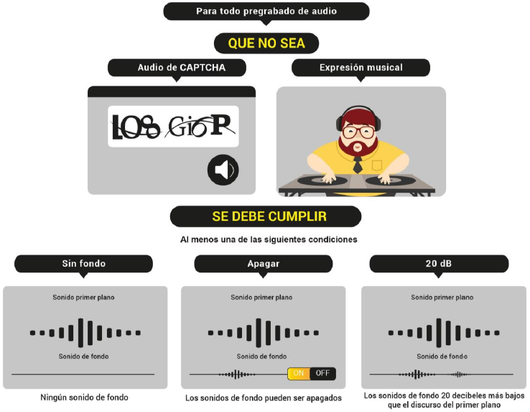
Ejemplo
Sonido de fondo bajo o ausente
Nivel AAA
Criterio 5
Para el contenido de sólo audio grabado que contiene habla en primer plano, se cumple al menos uno de los siguientes casos:
Ningún sonido de fondo
Se puede apagar
20 dB más bajo que el principal

Slide 9
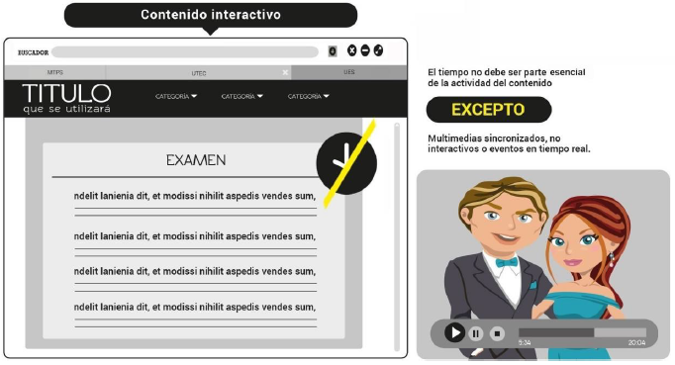
Ejemplo
Sin tiempo
Nivel AAA
Criterio 6
El tiempo no debe ser parte esencial del evento o actividad presentada por el contenido, exceptuando los multimedia sincronizados no interactivos y los eventos en tiempo real.

Slide 10
Ejemplo
Sin tiempo
Nivel AAA
Criterio 7
El tiempo no debe ser parte esencial del evento o actividad presentada por el contenido, exceptuando los multimedia sincronizados no interactivos y los eventos en tiempo real.

Slide 11
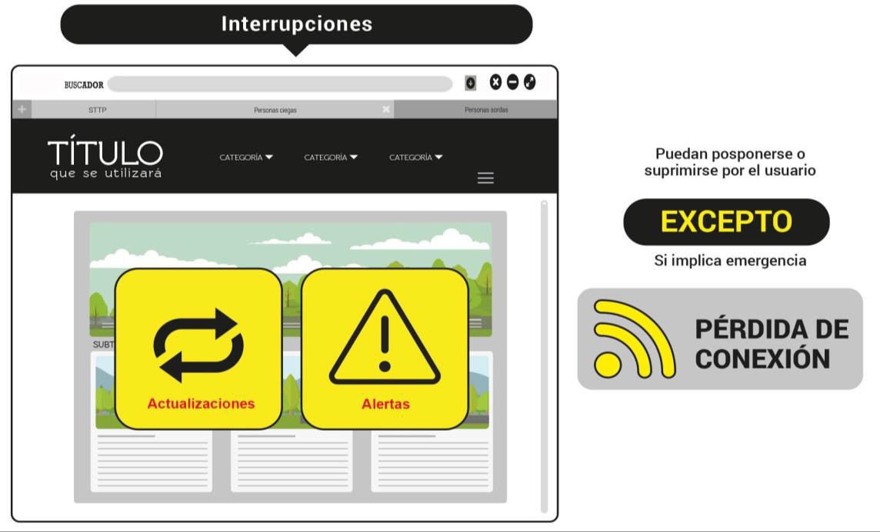
Ejemplo
Interrupciones
Nivel AAA
Criterio 8
La persona usuaria puede postergar o suprimir las interrupciones, excepto cuando las interrupciones implican una emergencia. Las emergencias pueden incluir alertas de emergencia civil o cualquier otro mensaje que alerte sobre peligros.

Slide 12
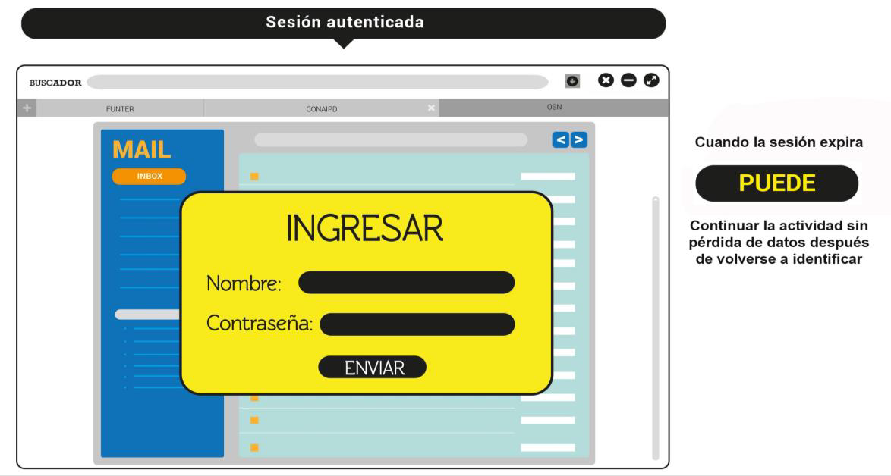
Ejemplo
Re-autentificación
Nivel AAA
Criterio 9
La persona usuaria puede postergar o suprimir las interrupciones, excepto cuando las interrupciones implican una emergencia. Las emergencias pueden incluir alertas de emergencia civil o cualquier otro mensaje que alerte sobre peligros.

Slide 13
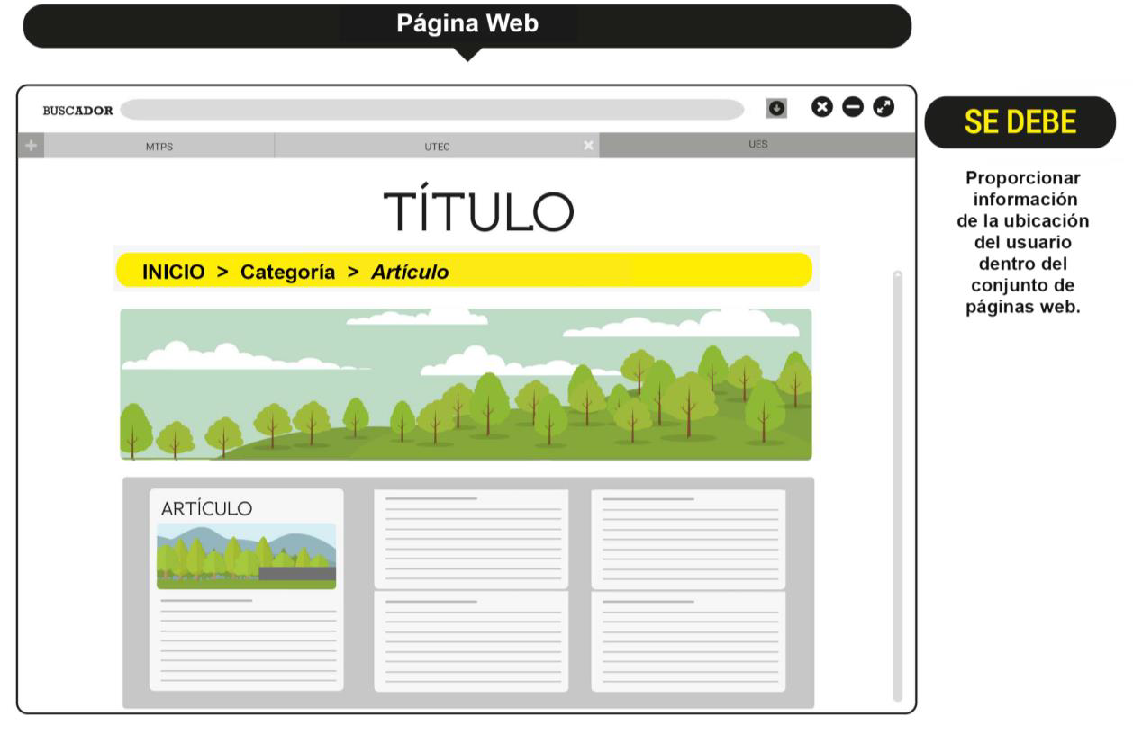
Ejemplo
Ubicación
Nivel AAA
Criterio 10
Proporcionar información acerca de la ubicación de la persona usuaria dentro de un sitio web.

Slide 14
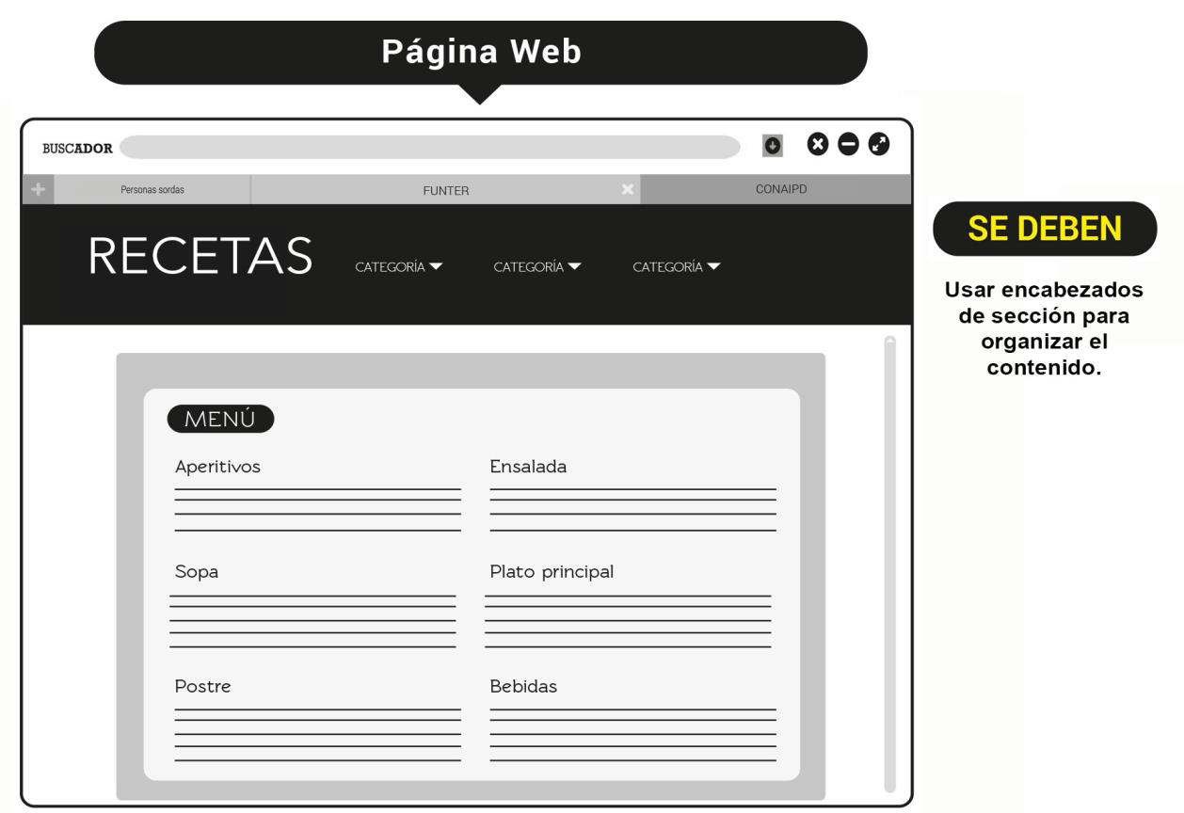
Ejemplo
Encabezados de sección
Nivel AAA
Criterio 11
Usar encabezados de sección para organizar el contenido.

Slide 15
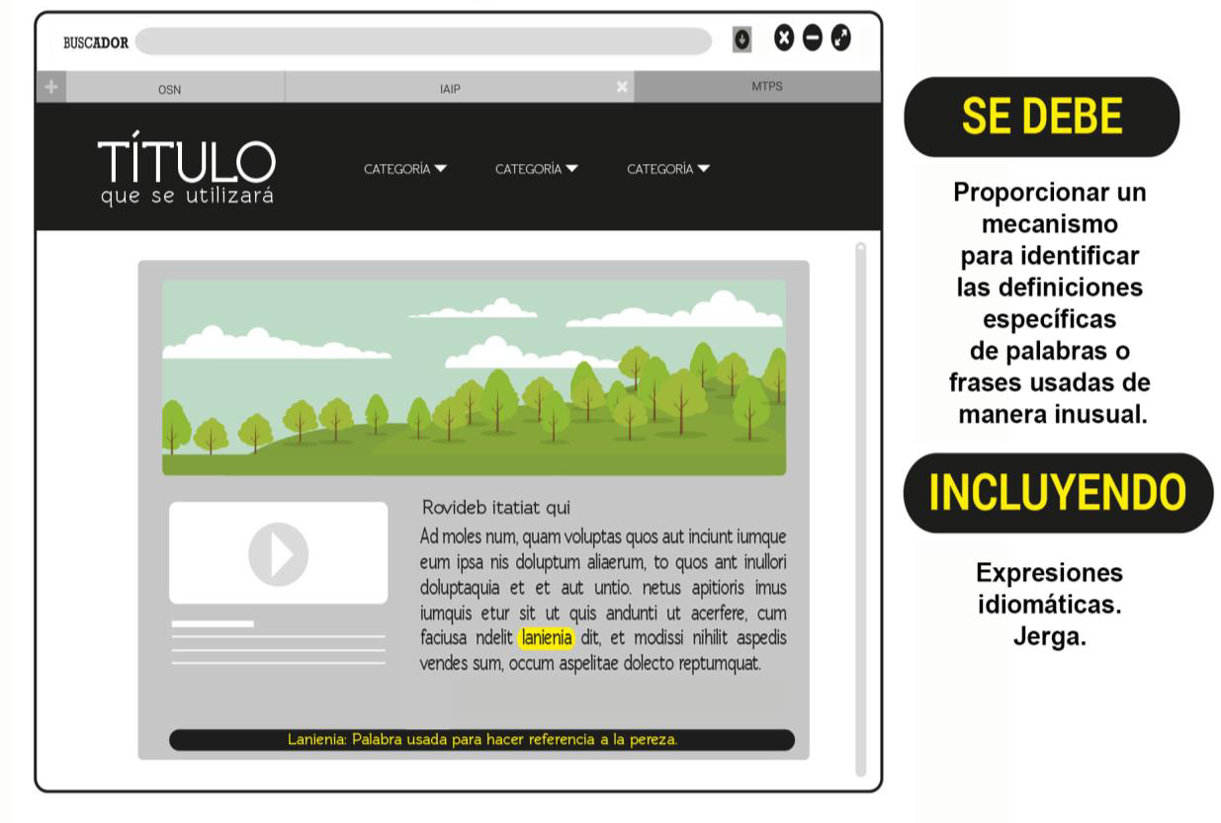
Ejemplo
Palabras inusuales
Nivel AAA
Criterio 12
Proporcionar el mecanismo para identificar la definición de palabras o frases usadas de modo inusual o restringido, incluyendo expresiones idiomáticas y jerga.

Slide 16
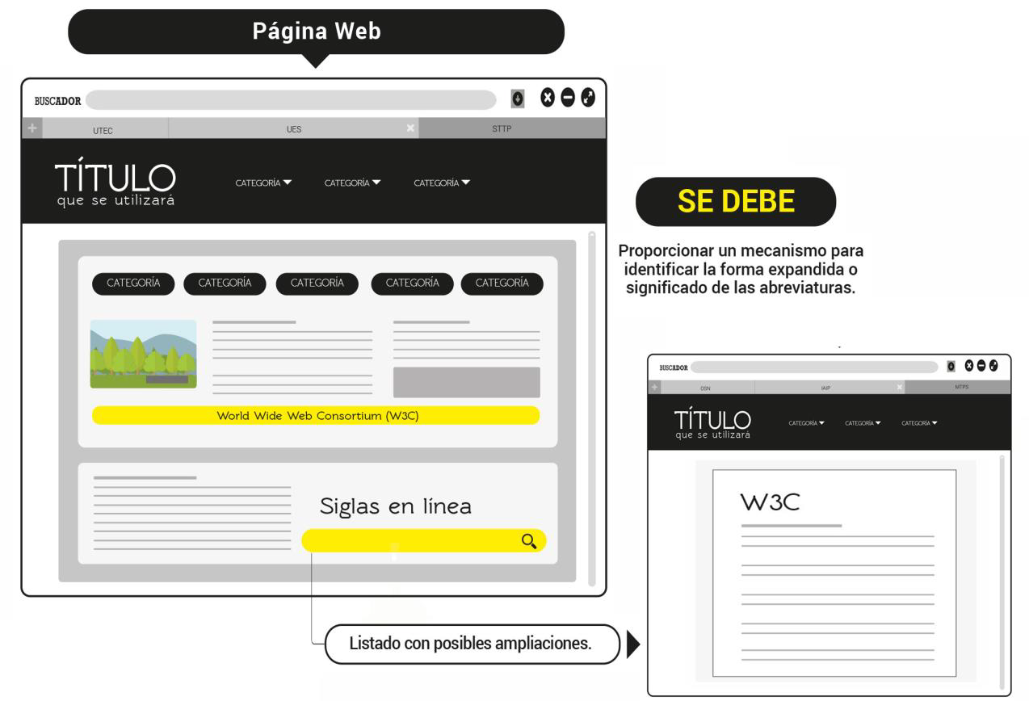
Ejemplo
Abreviaturas
Nivel AAA
Criterio 13
Proporcionar el mecanismo para identificar el significado de las abreviaturas.

Slide 17
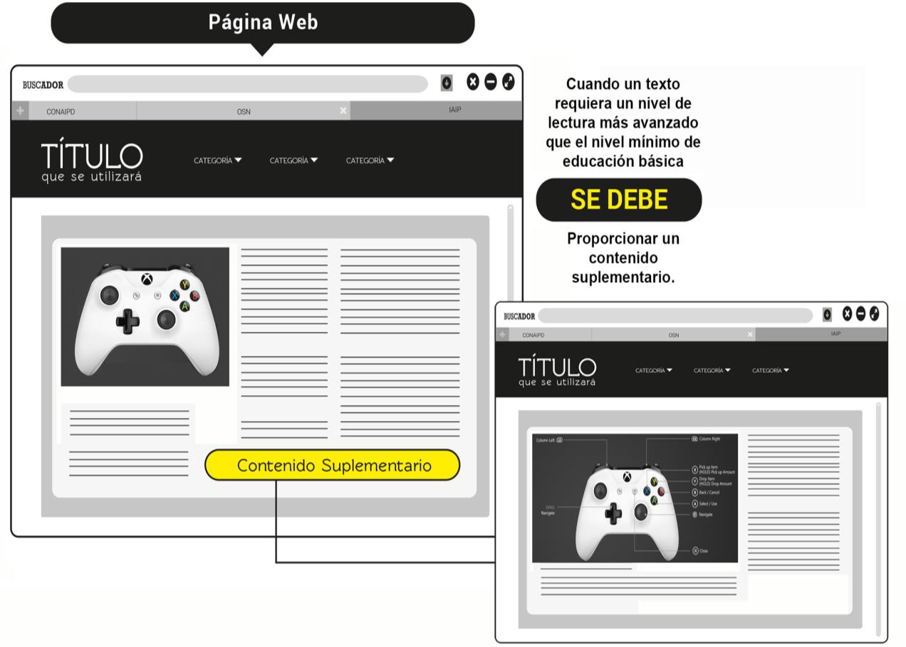
Ejemplo
Nivel de lectura
Nivel AAA
Criterio 14
Cuando el texto requiere un nivel de lectura más avanzado entonces proporcionar un mecanismo de lectura fácil.

Slide 18
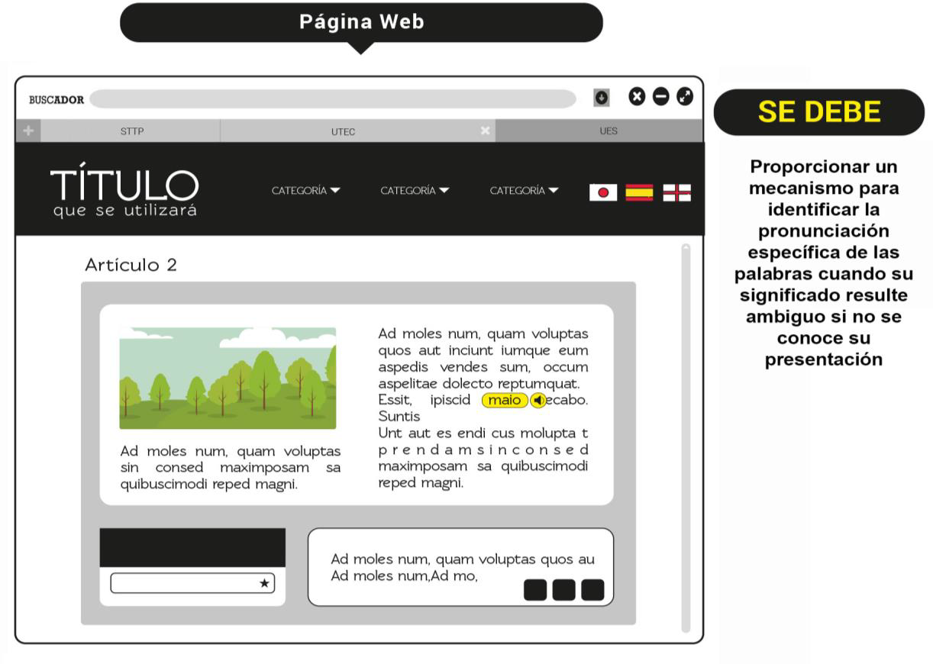
Ejemplo
Pronunciación
Nivel AAA
Criterio 15
Proporcionar un mecanismo para identificar la pronunciación específica de las palabras cuando el significado de esas palabras, dentro del contexto, resulta ambiguo si no se conoce su pronunciación.

Slide 19

Espacio para preguntas

Slide 20



